Slide 1

CHÀO MỪNG CÁC THẦY CÔ VỀ DỰ GIỜ
MÔN: TOÁN
Giáo viên:NGUYỄN THÚY HÀ Trường : Tiểu học An Thắng
Lớp : 3A

Slide 2

TOÁN
Tiết 1: Diện tích hình chữ nhật

Slide 3


Slide 4

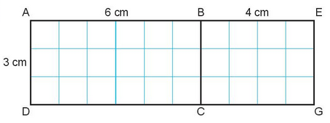
Số?
Hình chữ nhật | ABCD | BEGC | AEGD
Chiều dài | 6 cm | cm | cm
Chiều rộng | 3 cm | cm | cm
Diện tích | 18 cm² | cm² | cm²
?
Nhận xét mối liên hệ giữa diện tích hình chữ nhật AEGD
và tổng diện tích hai hình chữ nhật ABCD và BEGC.

Slide 5
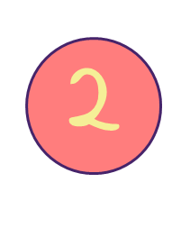
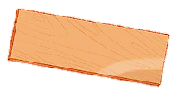
Một tấm gỗ hình chữ nhật có chiều rộng 5 cm,
chiều dài 15 cm. Tính diện tích tấm gỗ đó.
Bài giải
Diện tích tấm gỗ đó là:
15 x 5 = 75 (cm²)
Đáp số: 75 cm²

Slide 6
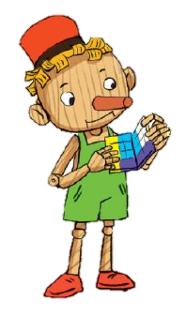
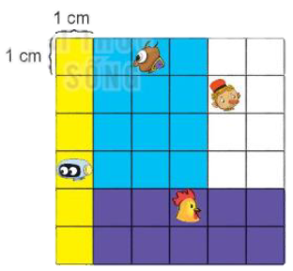
Bu-ra-ti-nô bẻ miếng sô-cô-la thành bốn miếng nhỏ rồi chia cho bốn bạn như hình vẽ. Hỏi mỗi bạn nhận được miếng sô-cô-la bao nhiêu xăng-ti-mét vuông?
3
Tính chiều dài, chiều rộng của bốn miếng nhỏ theo độ dài 1 cạnh
của ô vuông nhỏ?
Bốn miếng nhỏ
chia cho bốn bạn
có hình gì?
1 cạnh của ô vuông nhỏ có độ dài là bao nhiêu?

Slide 7
Thảo luận
nhóm bốn

Slide 8
Miếng chia cho bạn Dế mèn có chiều dài là 4cm, chiều rộng là 3cm.
Miếng chia cho Rô-bốt có chiều dài là 6cm, chiều rộng 1cm.
Miếng chia cho bạn
Bu-ra-ti-nô có chiều dài là 4cm, chiều rộng
là 2cm..
Miếng chia cho bạn Gà trống có chiều dài là 5cm, chiều rộng là 2cm.

Slide 9
Diện tích miếng chia cho bạn Rô-bốt là:
6 x 1 = 6 (cm²)
Diện tích miếng chia cho bạn Dế mèn là:
4 x 3 = 12 (cm²)
Diện tích miếng chia cho bạn Gà trống là:
5 x 2 = 10 (cm²)
Diện tích miếng chia cho bạn Bu-ra-ti-nô là:
4 x 2 = 6 (cm²)

Slide 10


VẬN DỤNG – TRẢI NGHIỆM

Slide 11
Chia sẻ
1. Hôm nay, em cảm nhận được điều gì qua tiết học này ?
2. Em đã được nắm được những kiến thức nào?

Slide 12
TẠM BIỆT!

